Slide 1

КУРСОВОЙ ПРОЕКТ
по дисциплине МДК.02.02. Технология разработки и защиты баз данных
РАЗРАБОТКА СИСТЕМЫ УПРАВЛЕНИЯ ЦВЕТОЧНЫМ МАГАЗИНОМ «РОМАШКА»
Обучающийся группы П1-19: Новоселова В.А.
Руководитель курсового проекта: Стрельников С.Д.
г. Королёв, 2023 г.
1

Slide 2
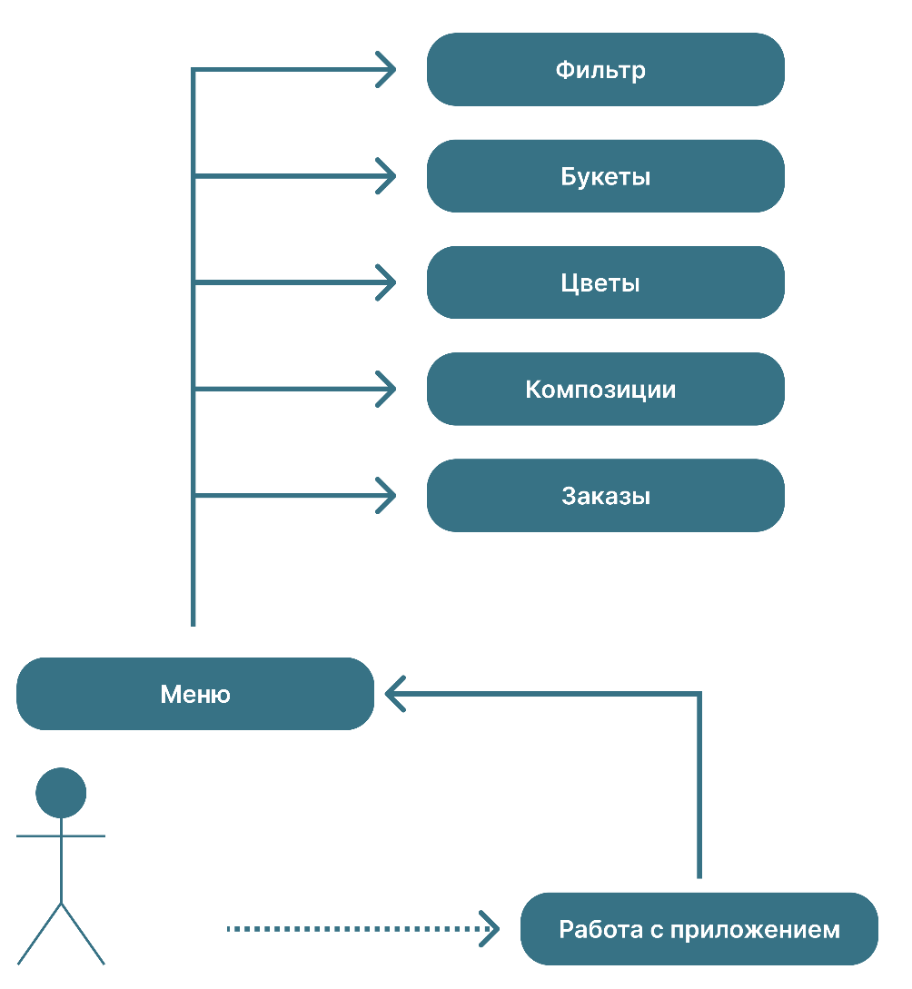
СЦЕНАРИЙ ИСПОЛЬЗОВАНИЯ ПРИЛОЖЕНИЯ
Возможности пользователя:
Управление заказами клиентов;
Управление данными БД;
Составление цветочных композиций;
Фильтрация по определенным данным.
Рисунок 1. Сценарий использования
3

Slide 3
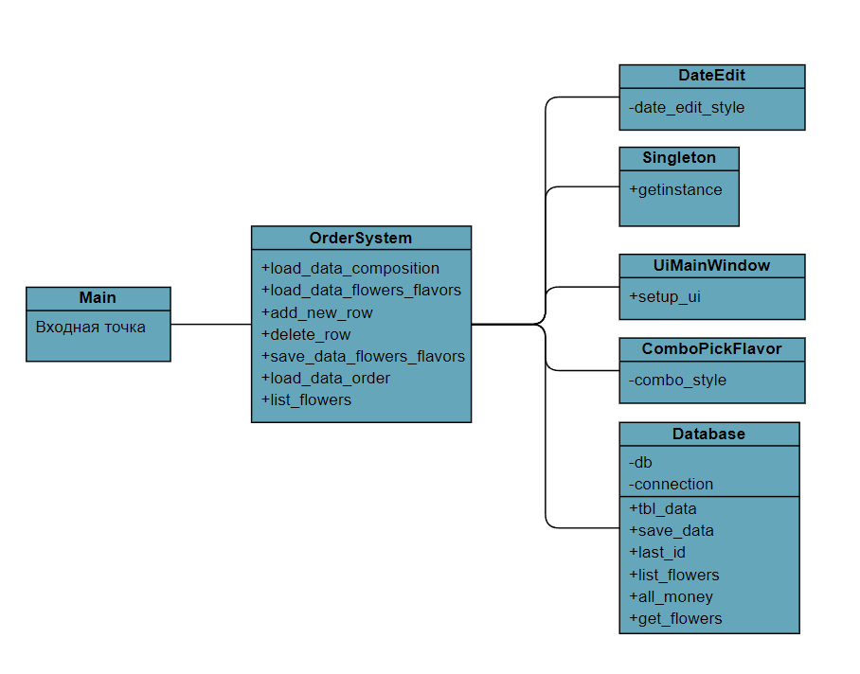
ДИАГРАММА КЛАССОВ
На данном слайде представлена диаграмма всех классов, использующихся в проекте:
4
Рисунок 2. Диаграмма классов

Slide 4
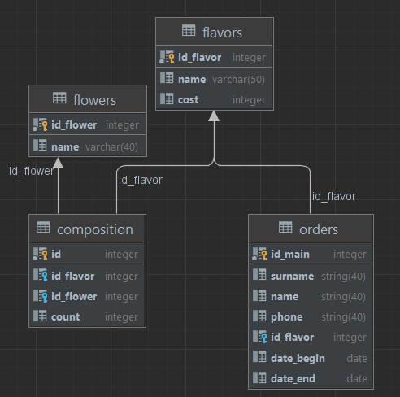
ER-ДИАГРАММА БАЗЫ ДАННЫХ
В приложении для хранения всей нужной информации была создана база данных на SQLite.
На данном слайде представлена ER-модель базы данных, которая отражает все таблицы и связи между ними.
Рисунок 3. ER-модель
5

Slide 5
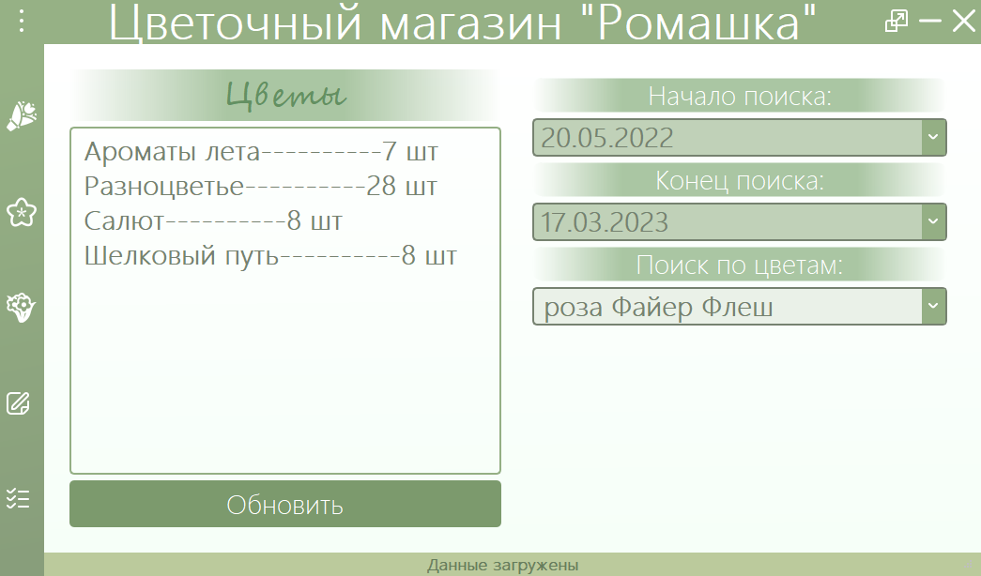
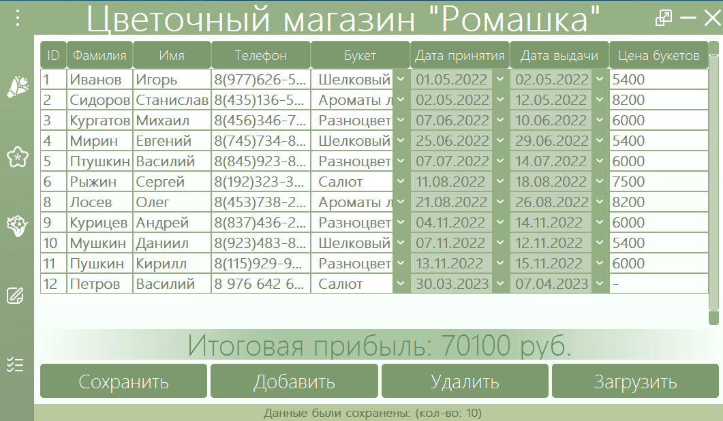
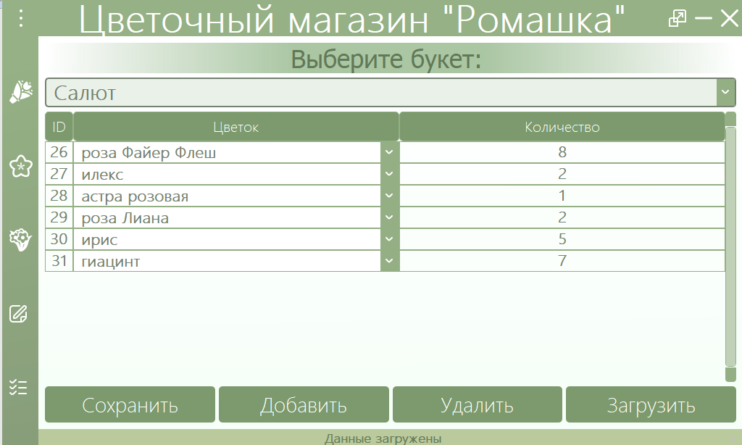
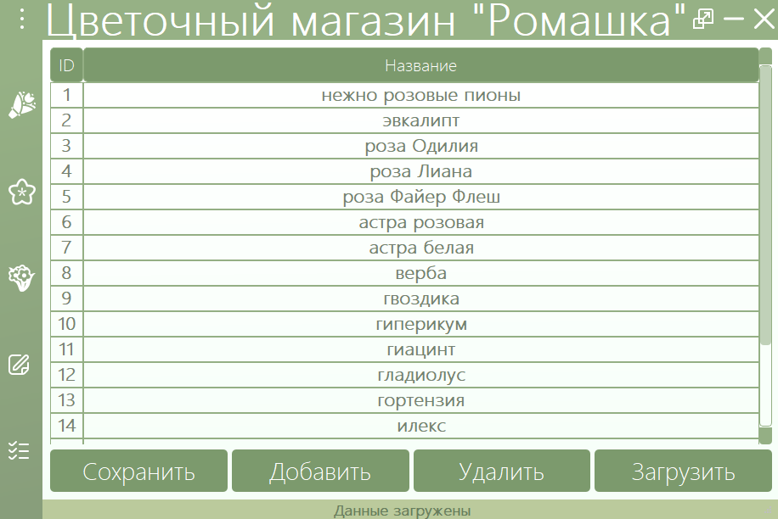
ИТОГОВЫЙ РЕЗУЛЬТАТ
Рисунок 4. Вкладка «Фильтр»
Рисунок 5. Вкладка «Заказы»
6
Рисунок 6. Вкладка «Композиции»
Рисунок 7. Вкладка «Цветы»

